Slide 1
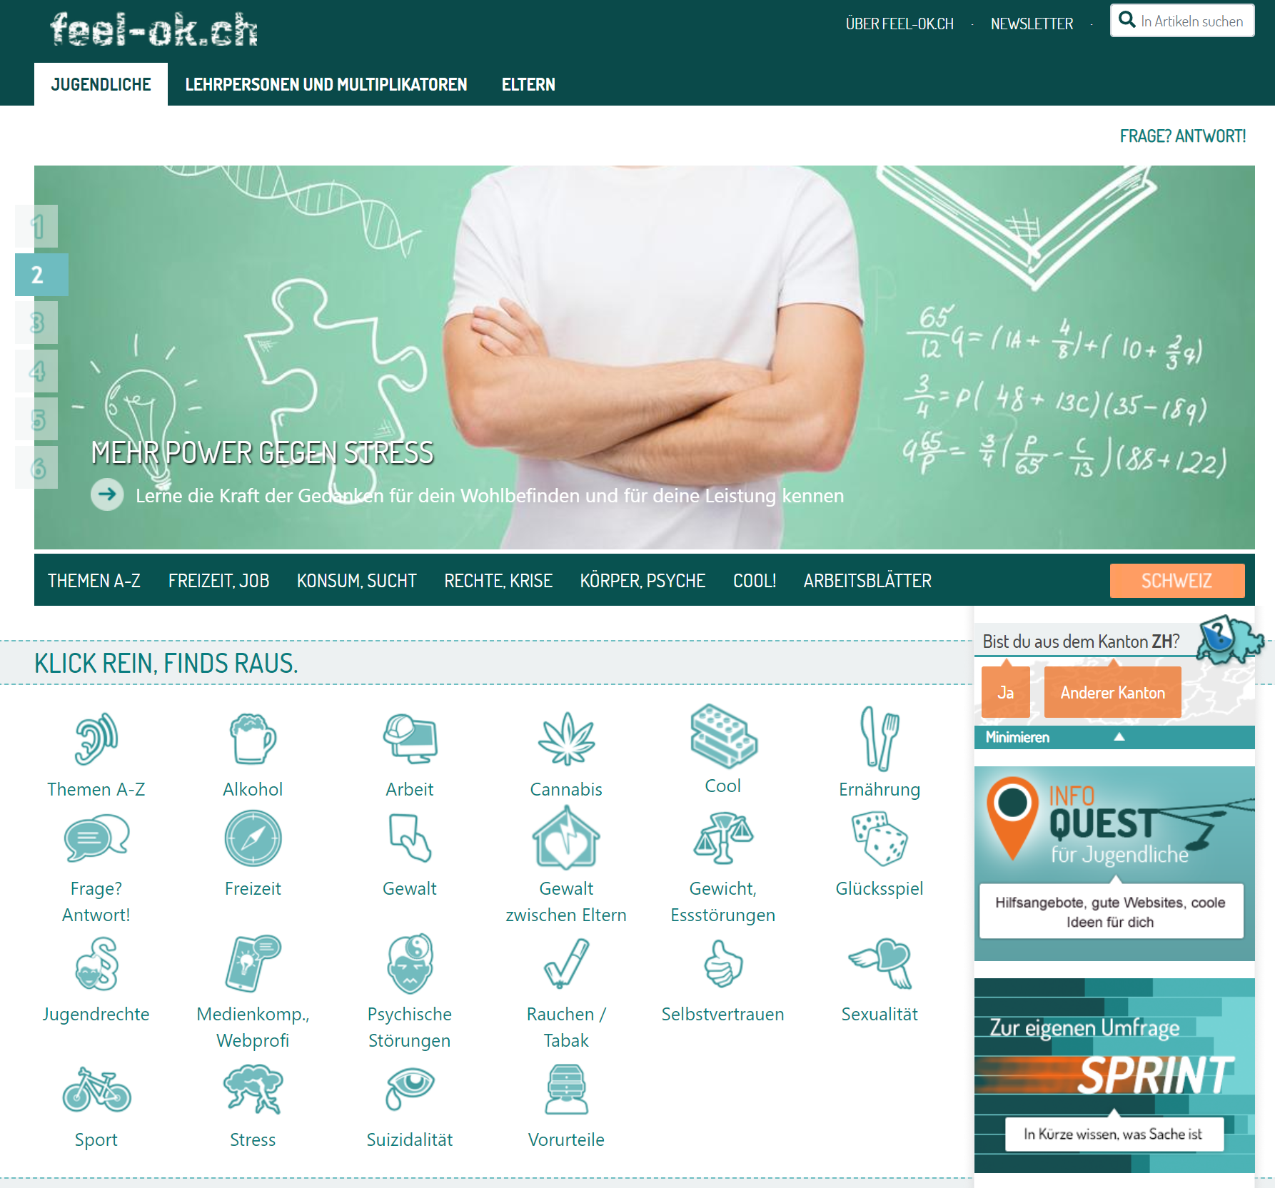
feel-ok.ch
Schweizerische Gesundheitsstiftung RADIX
Pfingstweidstrasse 10
8005 Zürich
Für Tempo-Zuschauer/-innen

Slide 2

Inhalte

Slide 3
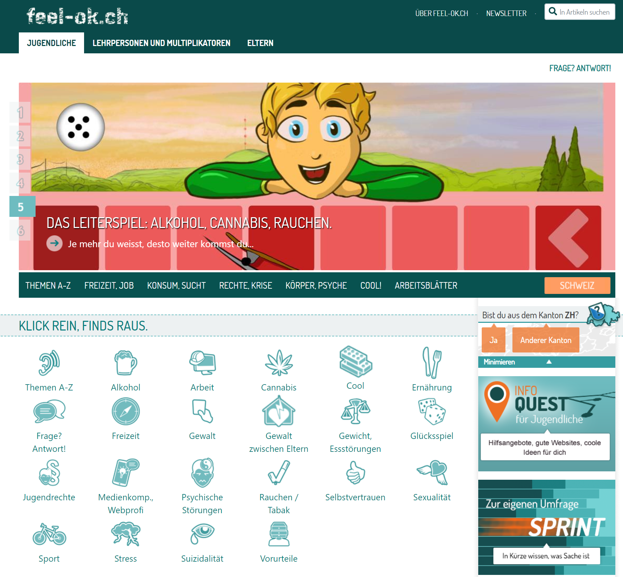
Für Jugendliche
feel-ok.ch

Slide 4
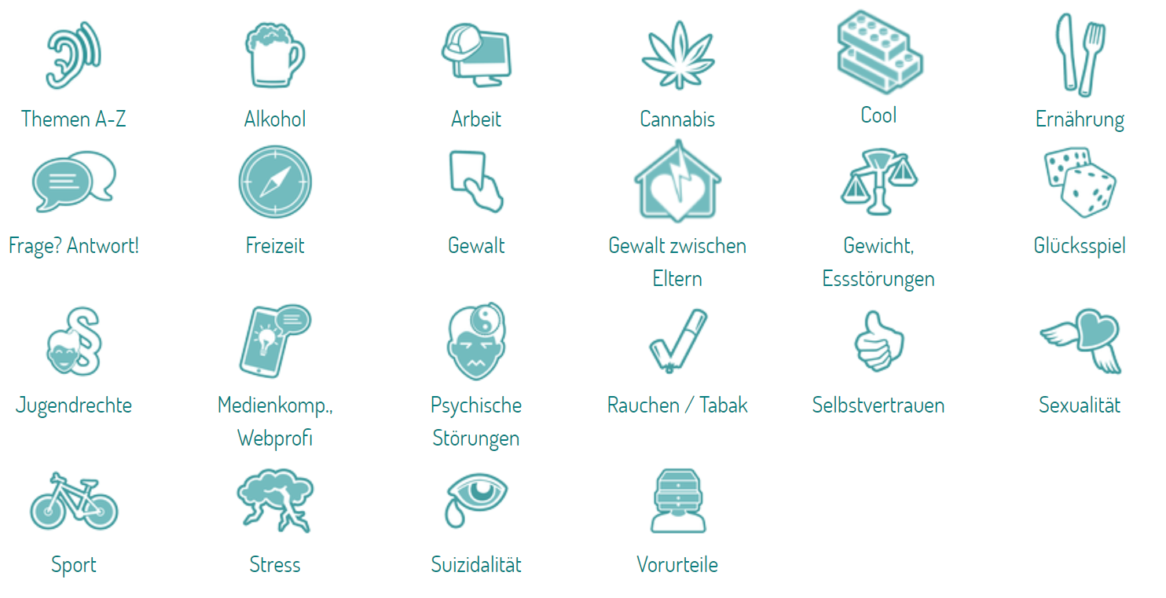
Für Jugendliche
feel-ok.ch

Slide 5
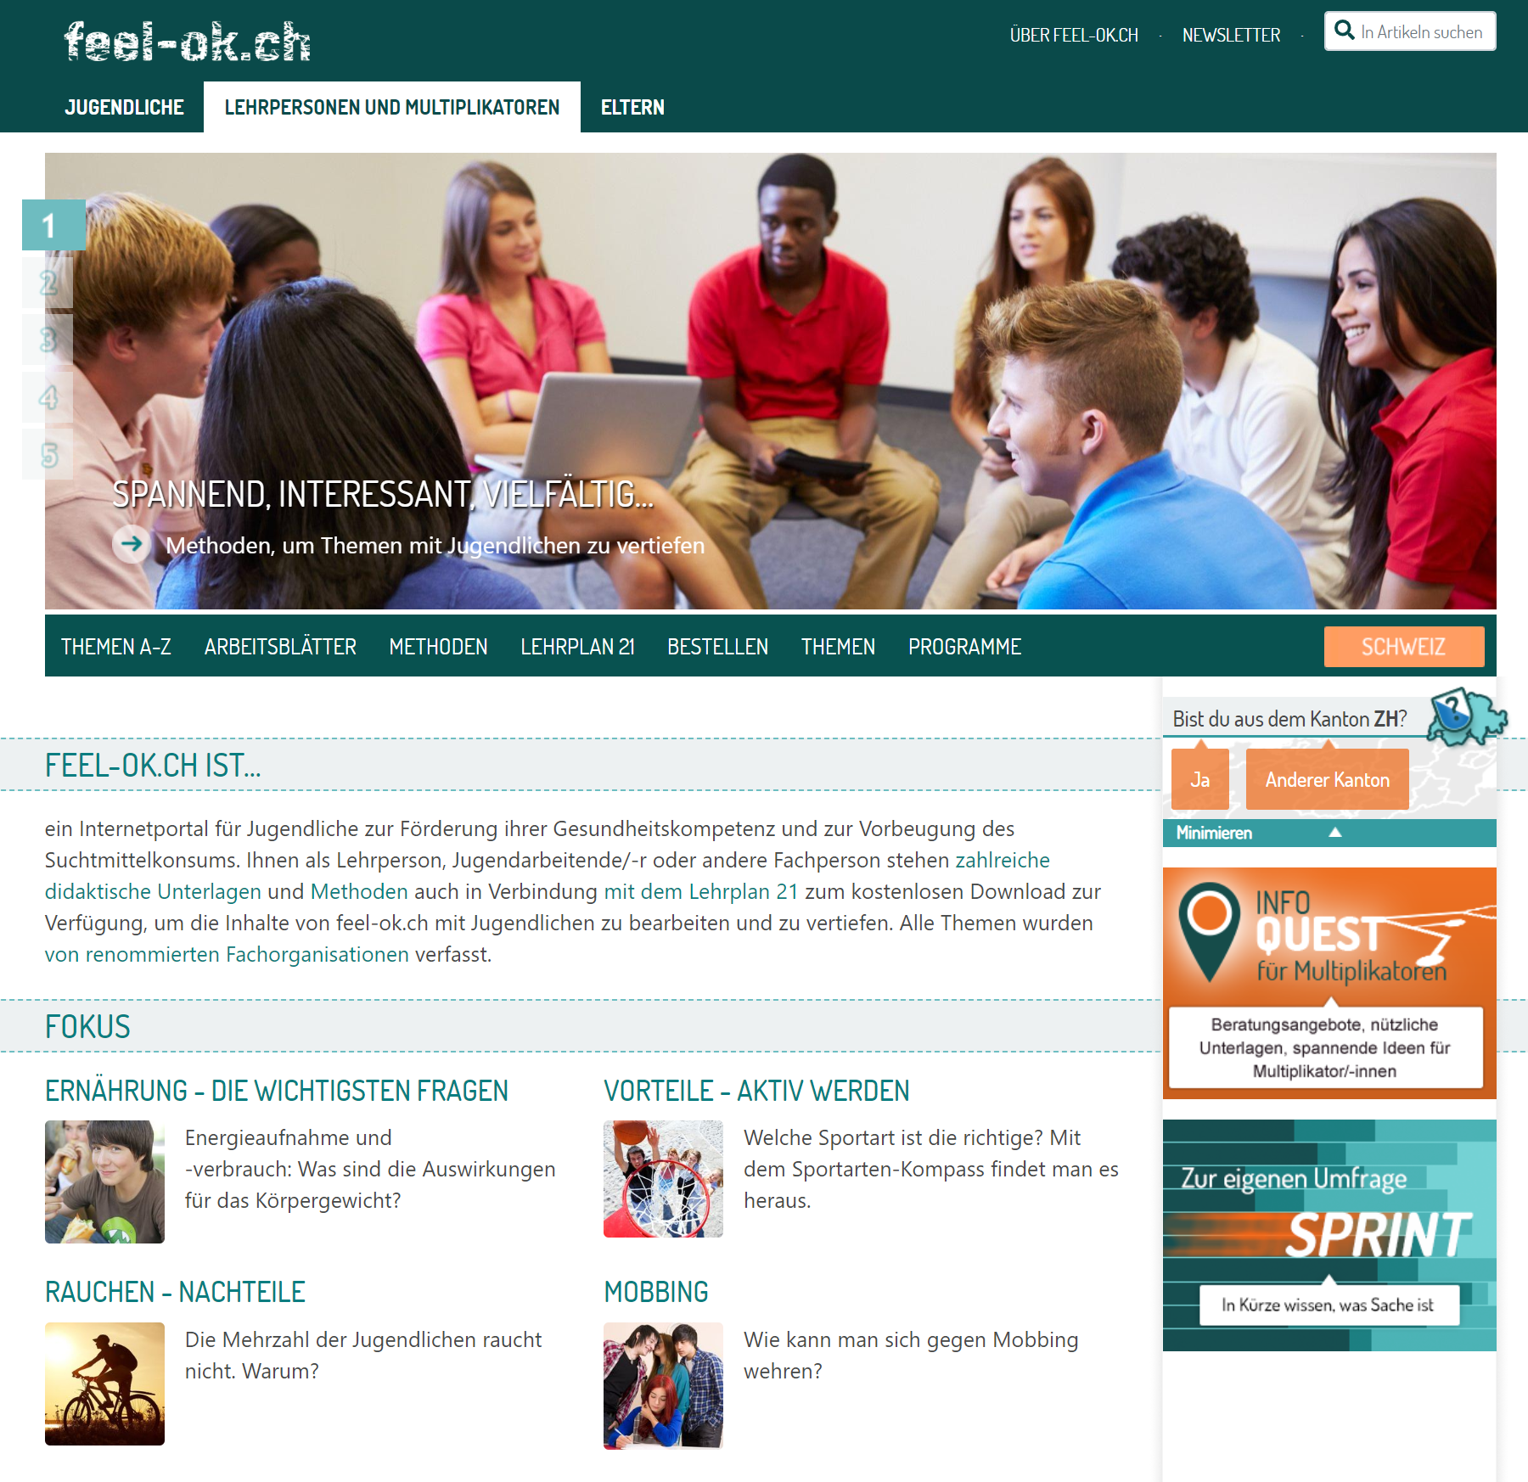
Für Lehrpersonen und Multiplikatoren/-innen
feel-ok.ch/schule

Slide 6
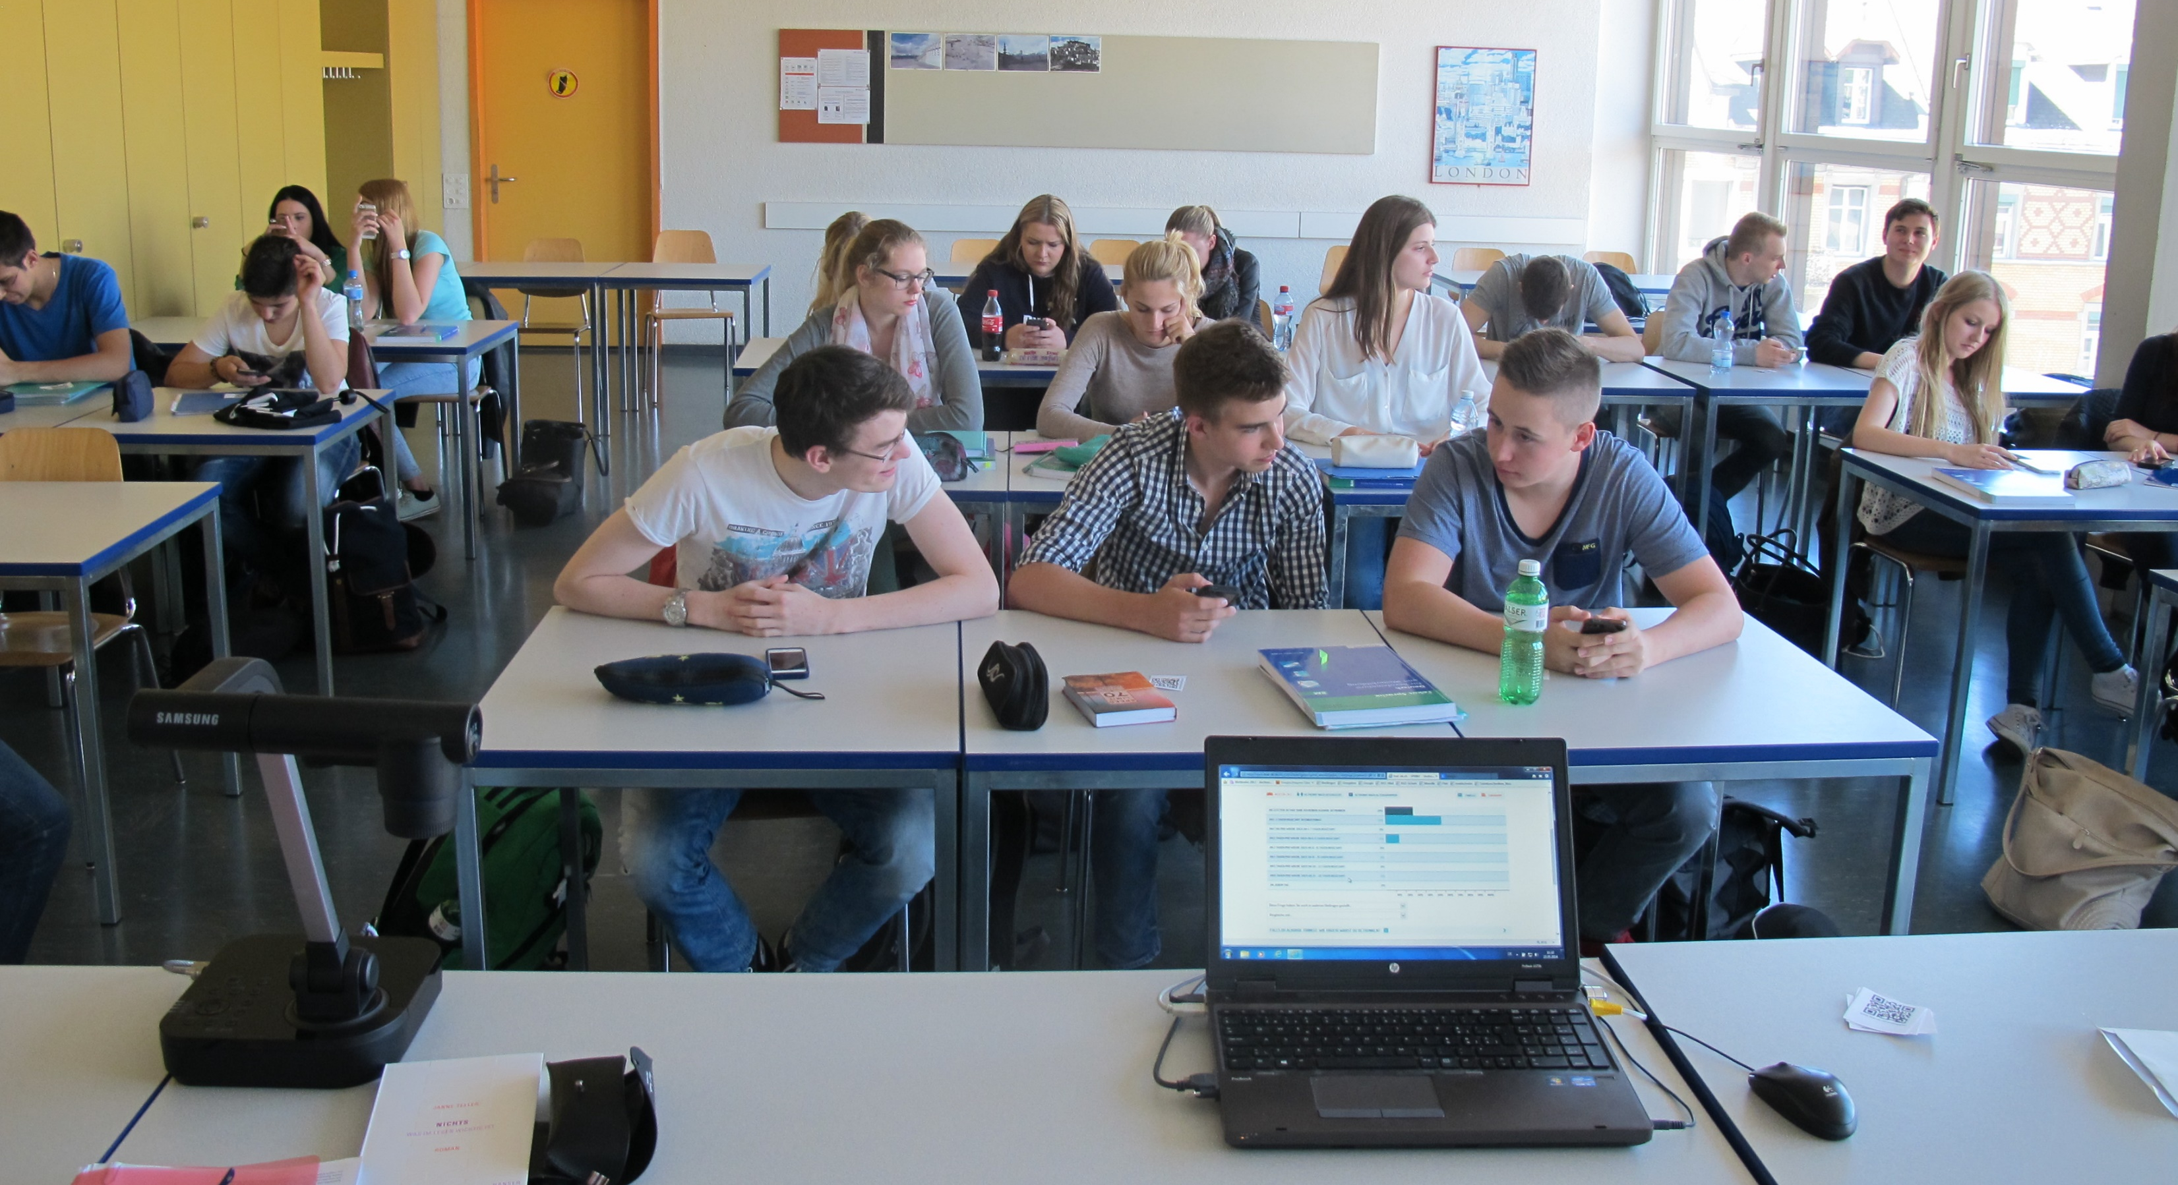
Für Lehrpersonen und Multiplikatoren/-innen
feel-ok.ch/schule

Slide 7
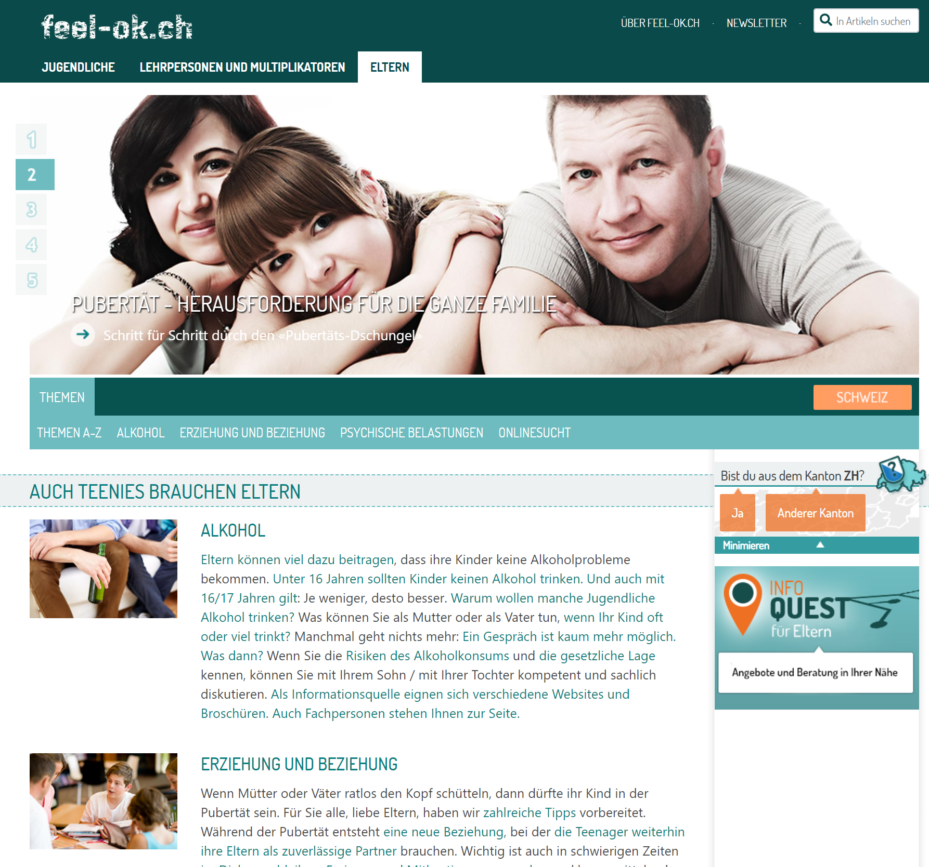
Für Eltern von Jugendlichen
feel-ok.ch/eltern

Slide 8
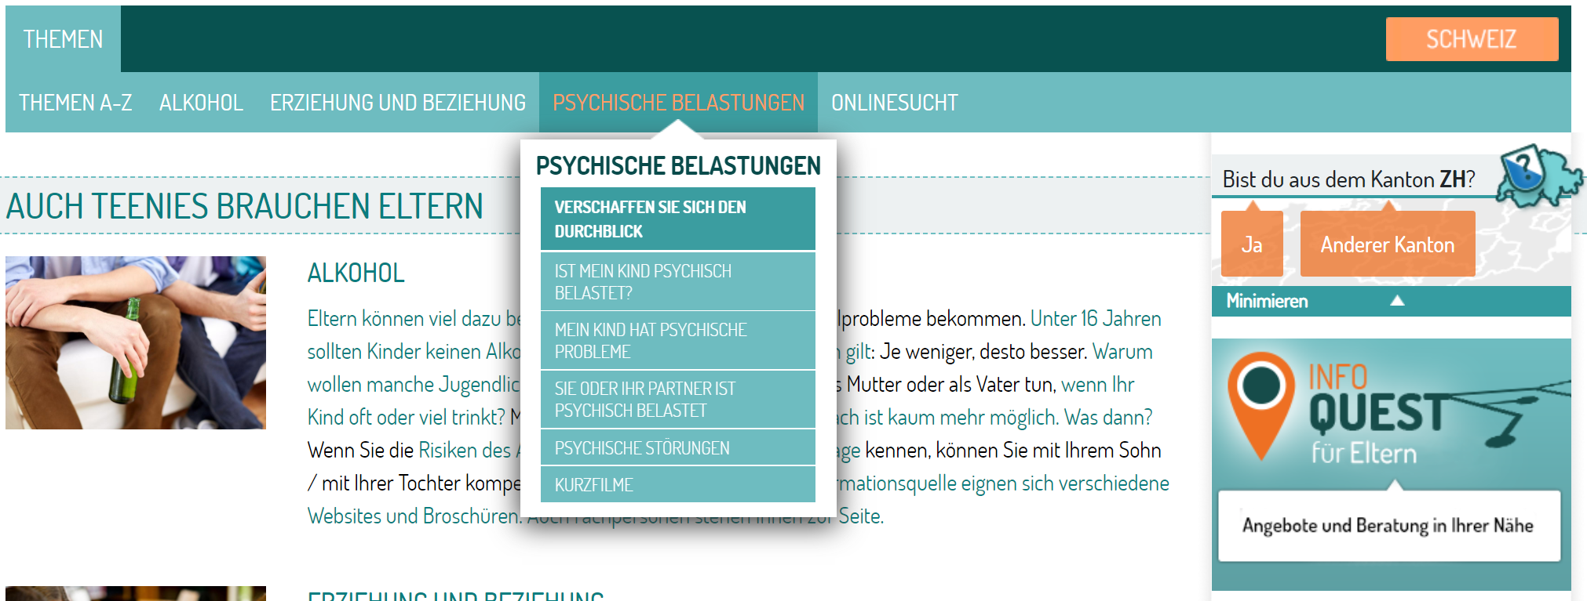
Für Eltern von Jugendlichen
feel-ok.ch/eltern

Slide 9

Nutzung feel-ok | Jahresberichte
feel-ok.ch/infos-jahresberichte

Slide 10






































Patronatsinstitutionen | feel-ok.ch
feel-ok.ch/info-netzwerk

Slide 11
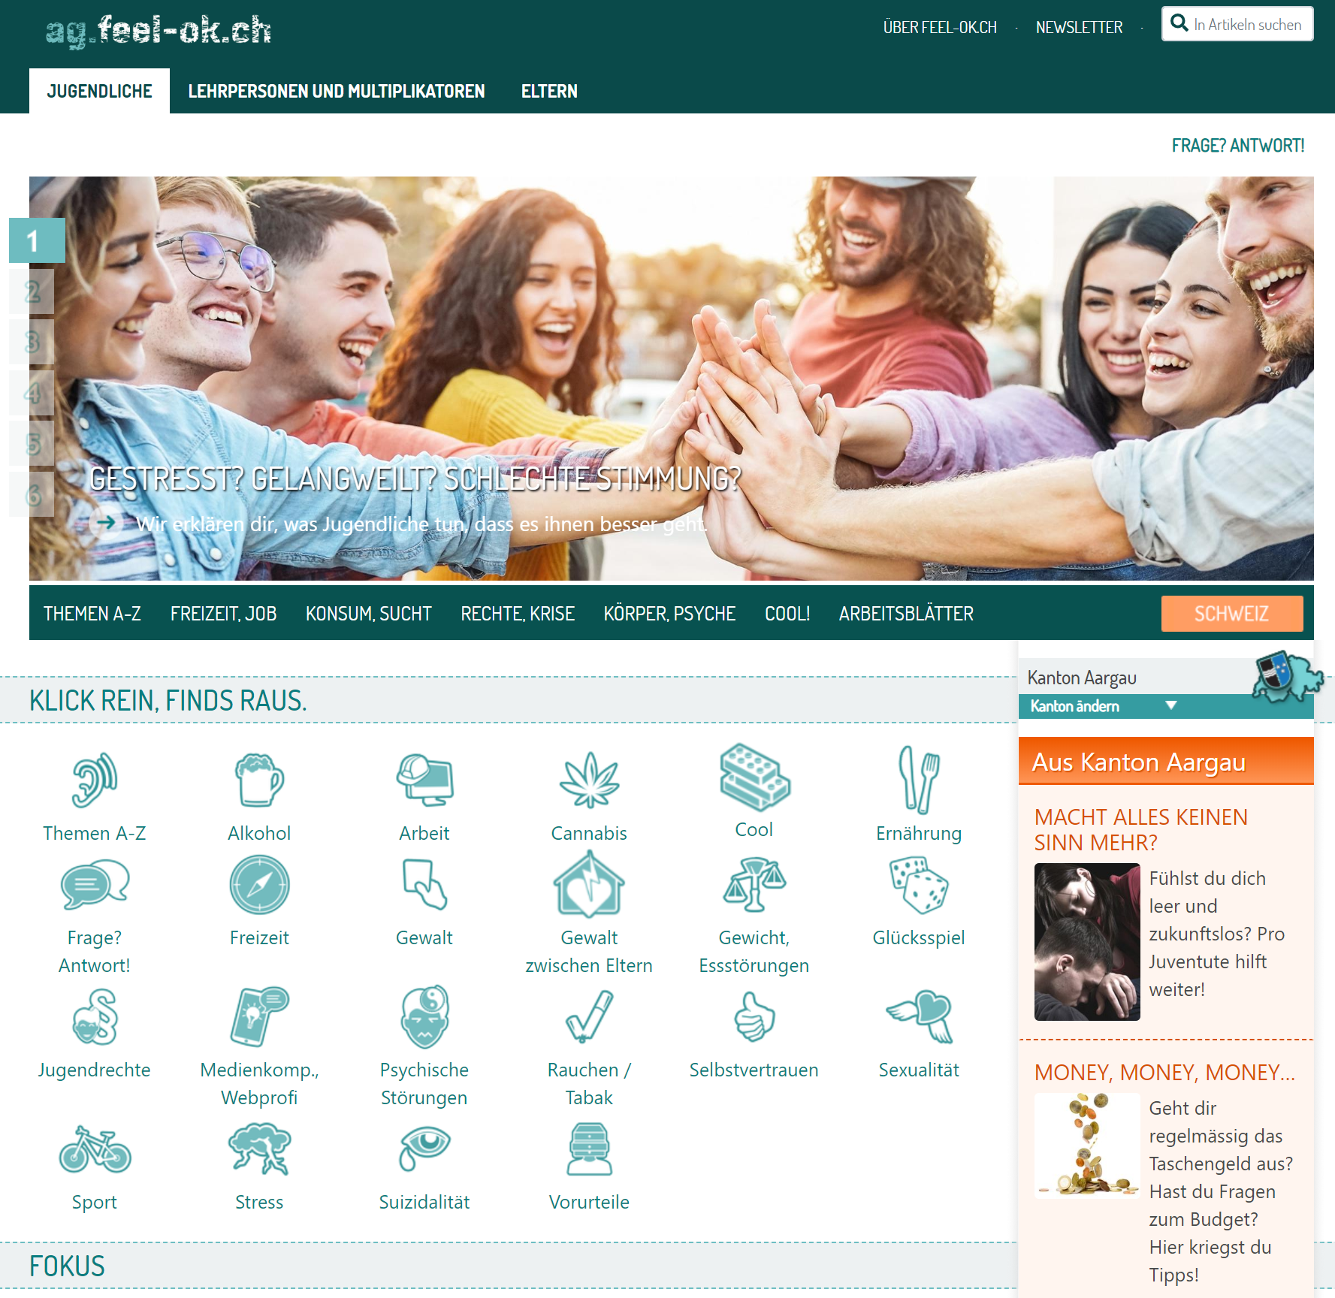
Kantonale Versionen
z.B. ag.feel-ok.ch

Slide 12
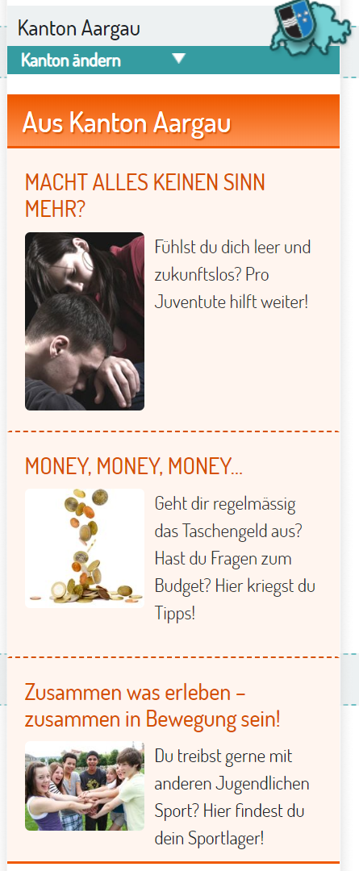
Kantonale Versionen
z.B. ag.feel-ok.ch

Slide 13













Kantonale Versionen
blbs.feel-ok.ch | be.feel-ok.ch | gl.feel-ok.ch | gr.feel-ok.ch | …

Slide 14

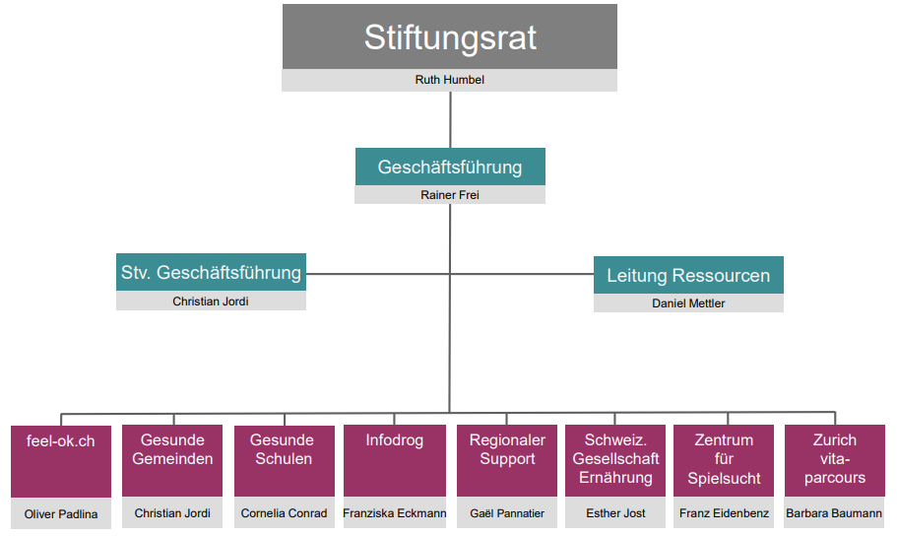
Trägerschaft | 2010 - …
radix.ch

Slide 15

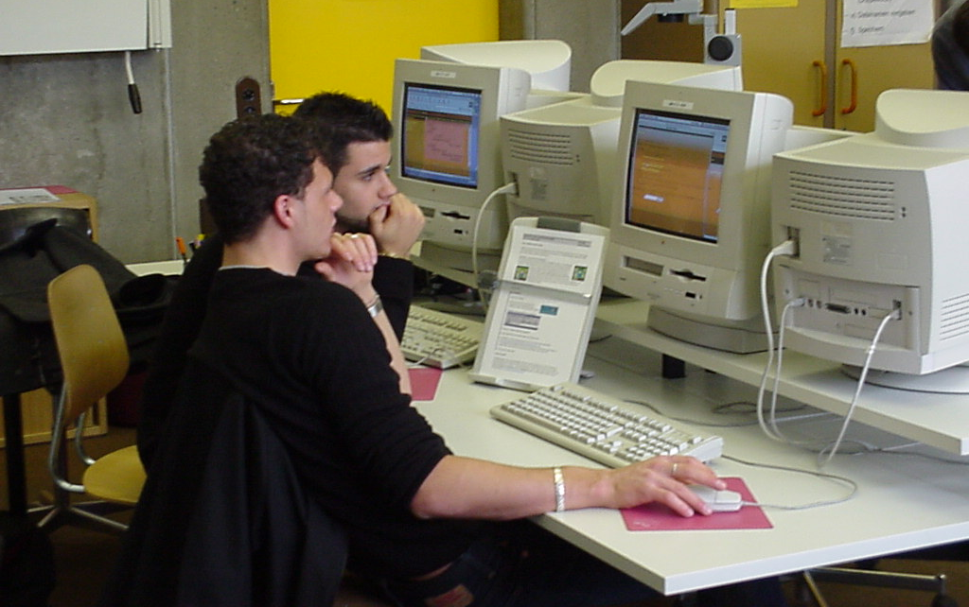
Trägerschaft | 1999 - 2009
uzh.ch

Slide 16
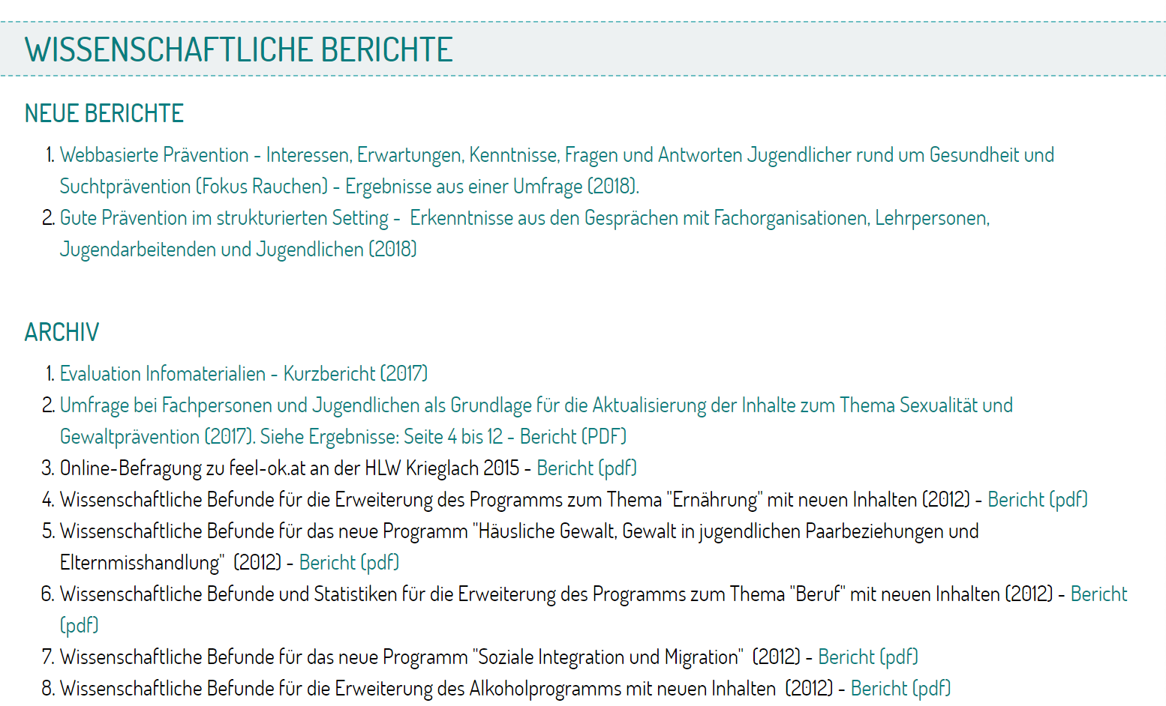
Berichte
feel-ok.ch/infos-berichte

Slide 17
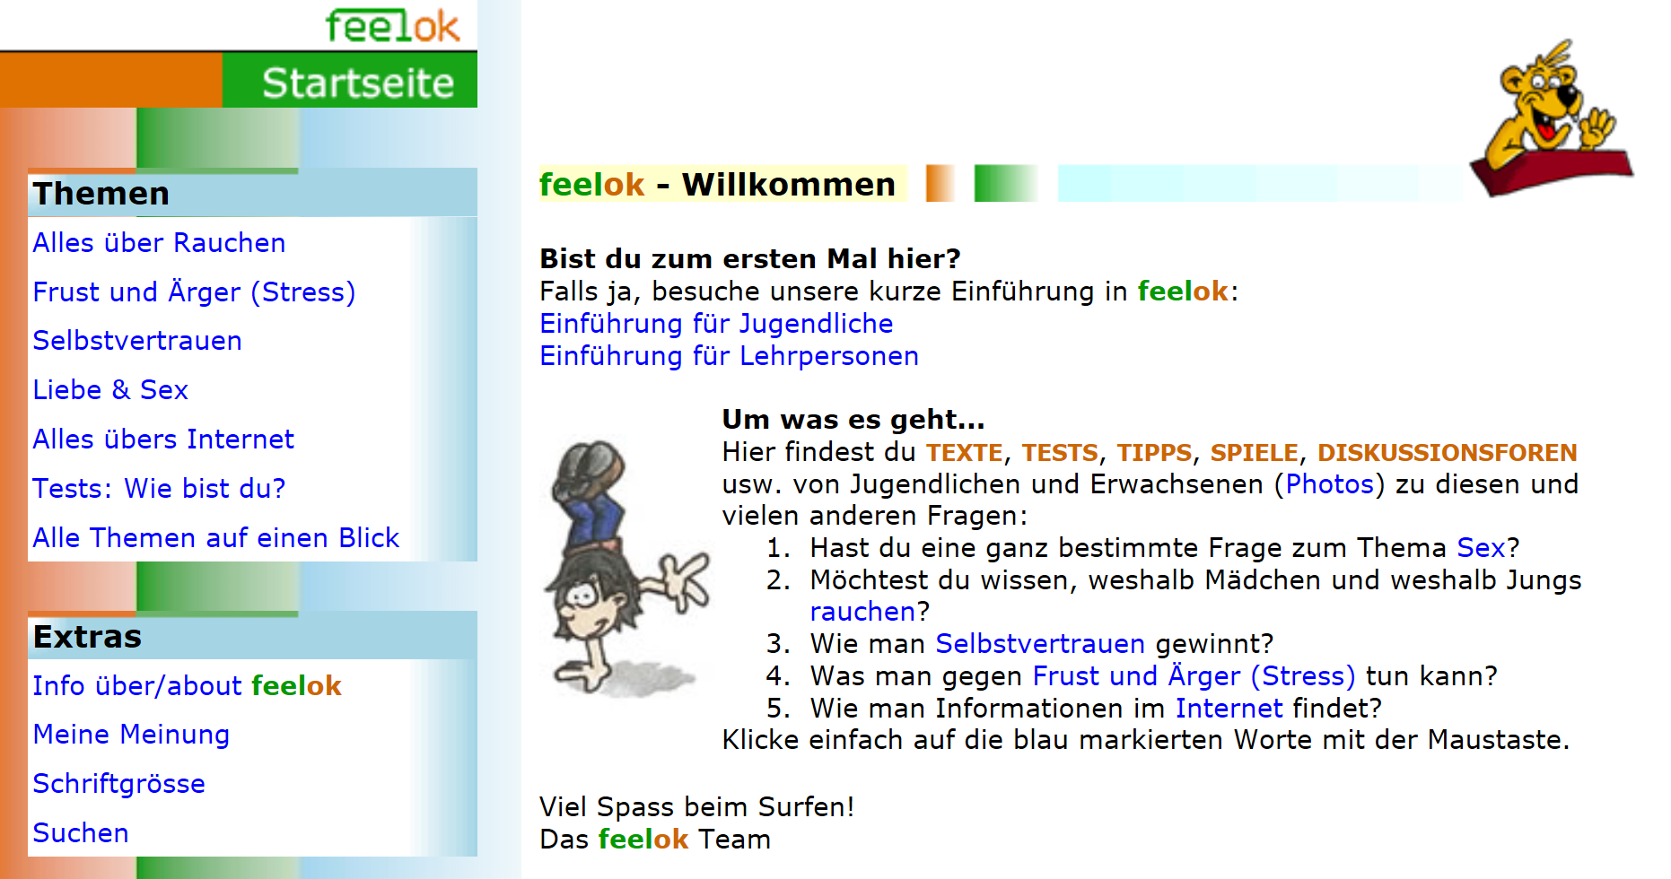
feel-ok.ch | Version 1

Slide 18
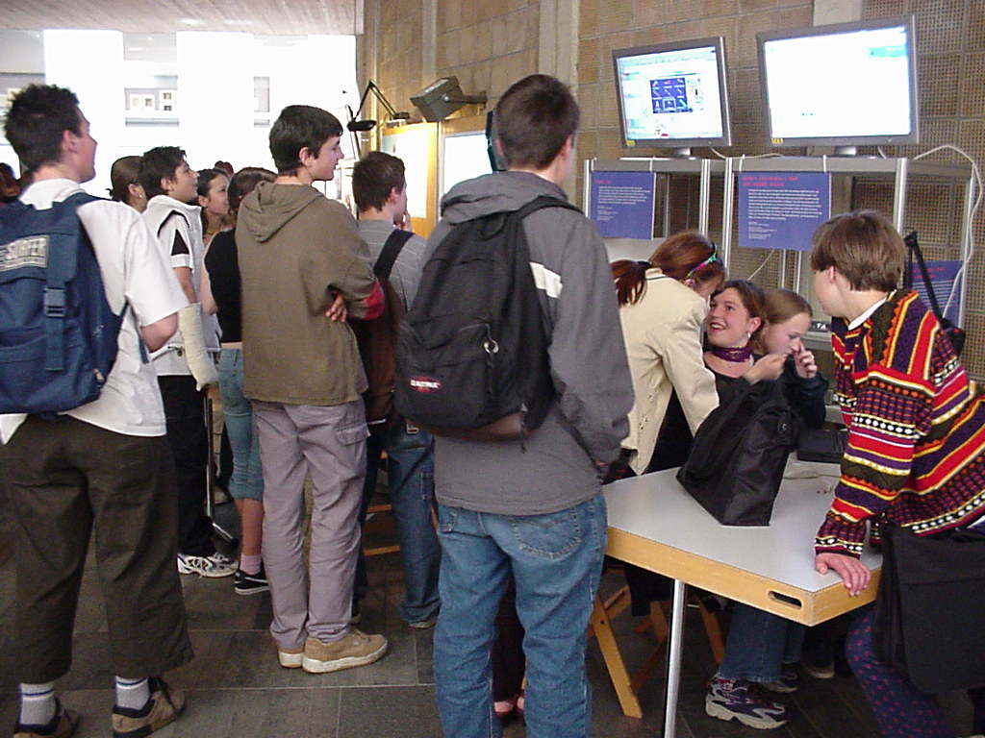
ETH | Mai 2001

Slide 19
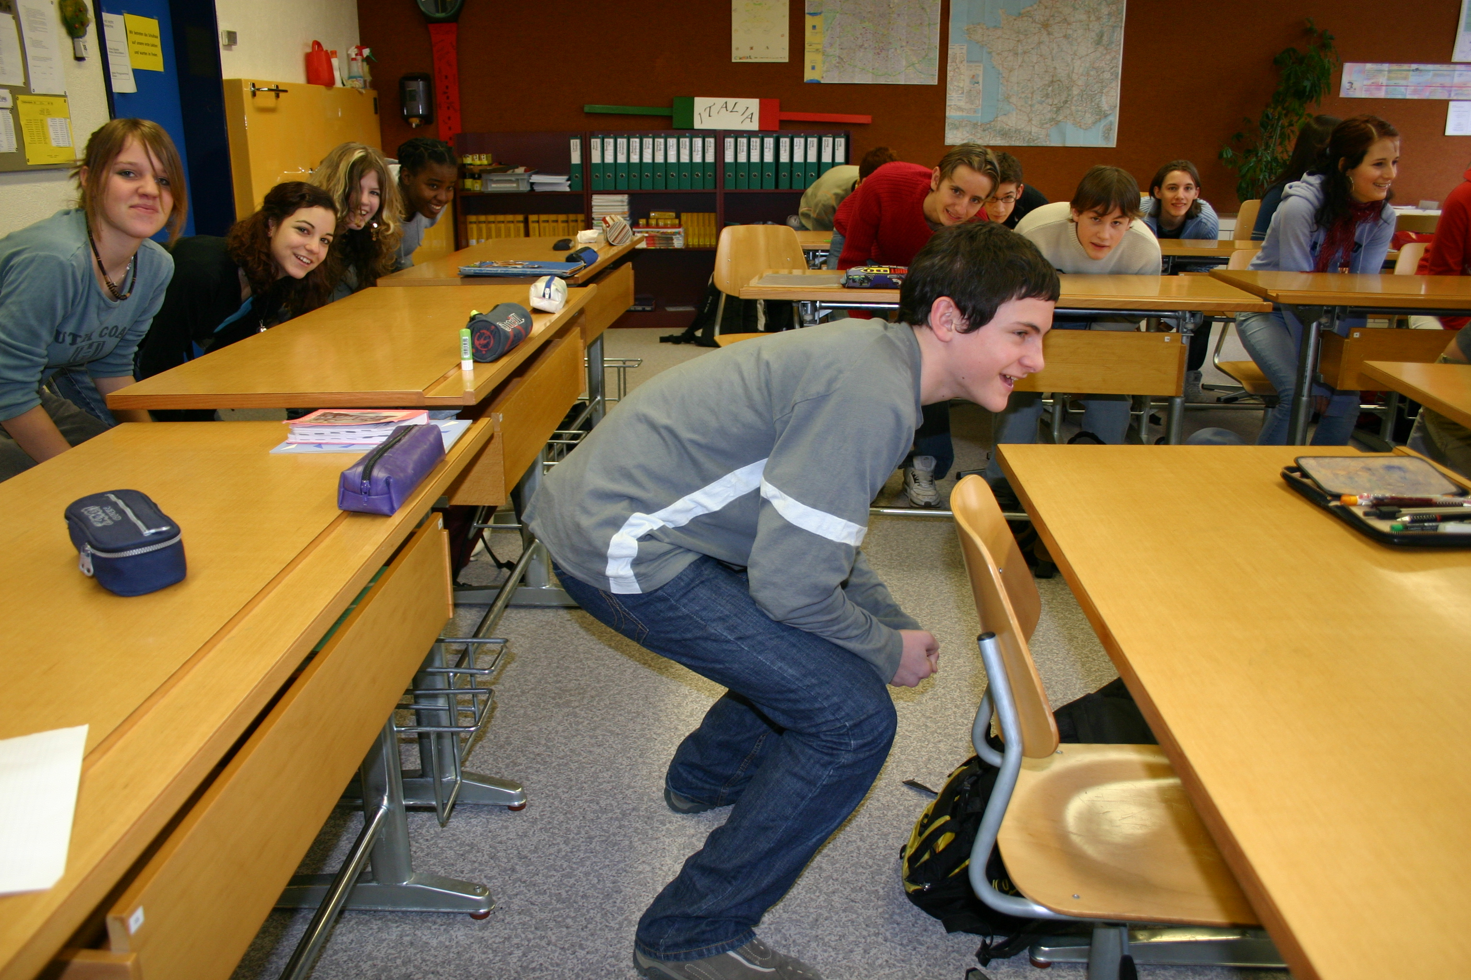
feel-ok-Bewegungspause | März 2008

Slide 20
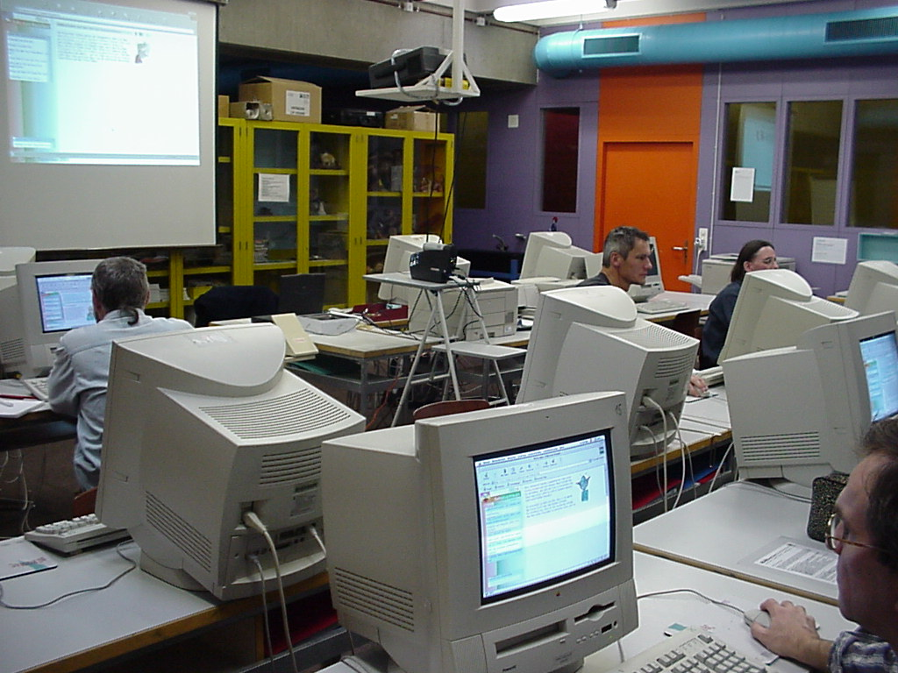
Workshop | November 2001

Slide 21
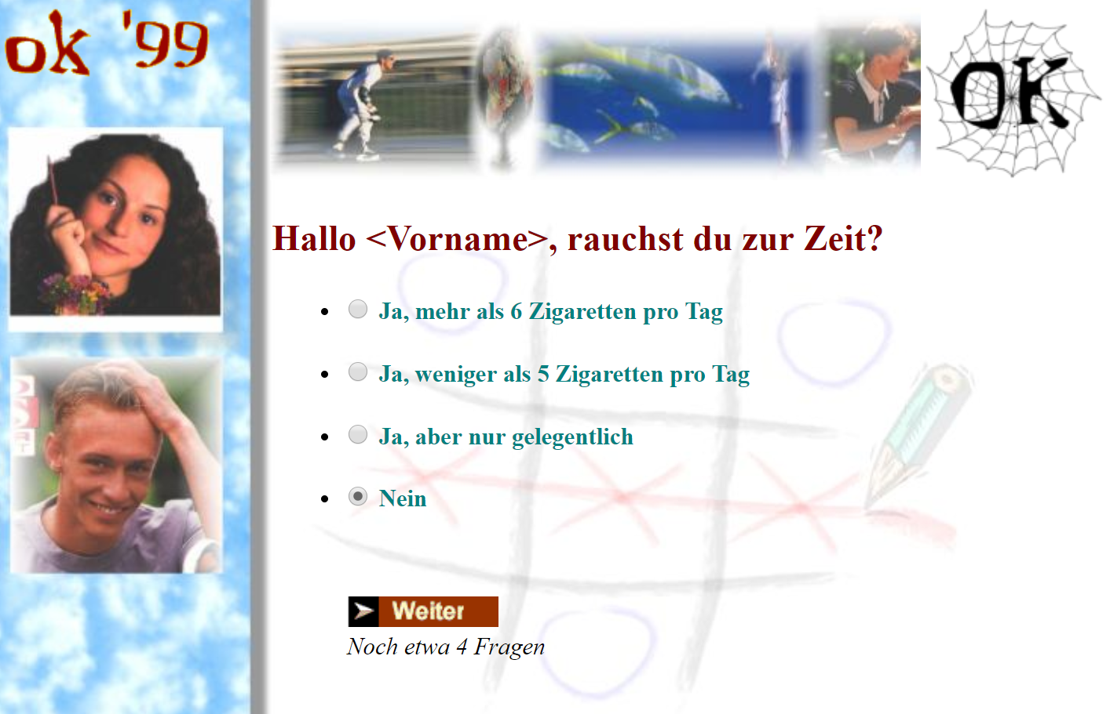
feel-ok.ch | Pilotphase | 1999

Slide 22
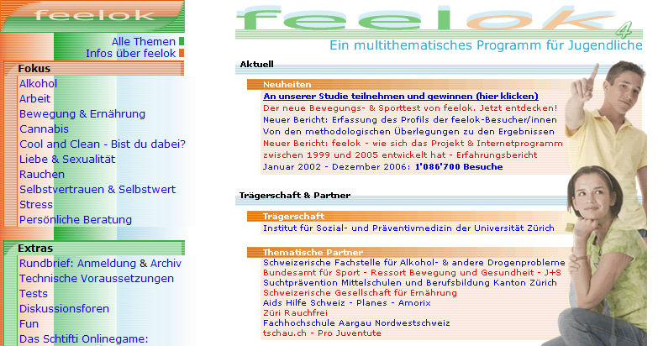
feel-ok.ch | Version 4 | 2006

Slide 23
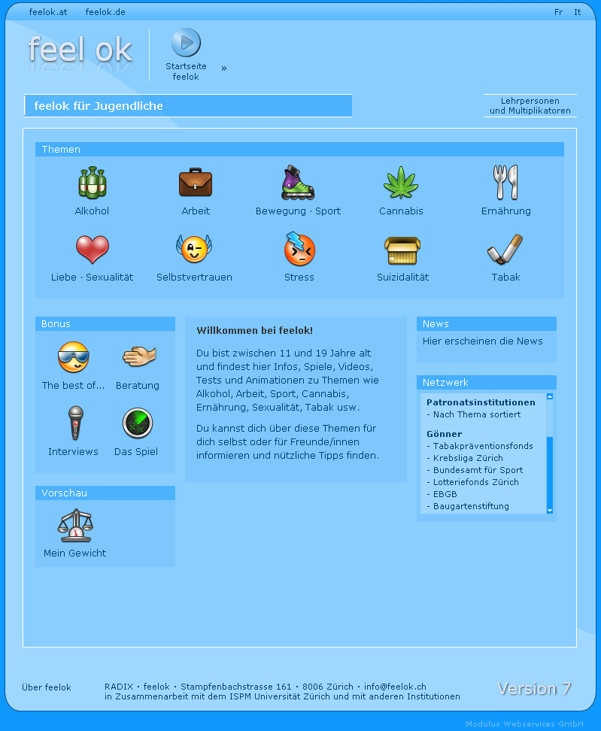
feel-ok.ch | Version 7 | 2010

Slide 24
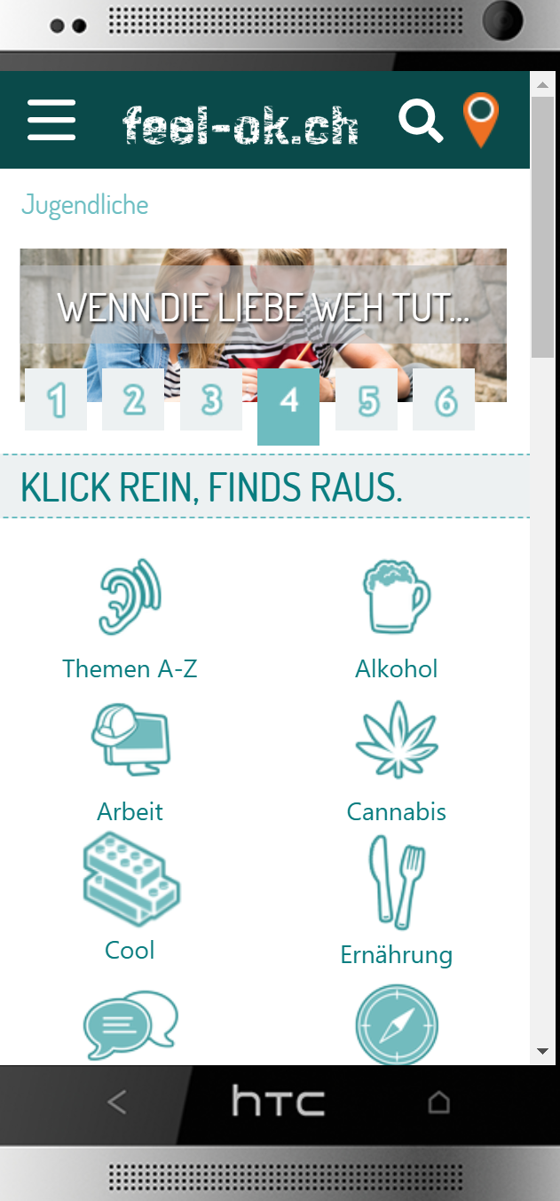
feel-ok.ch | Version 10 | 2019
feel-ok.ch/1999-2019

Slide 25



Die feel-ok-Familie

Slide 26
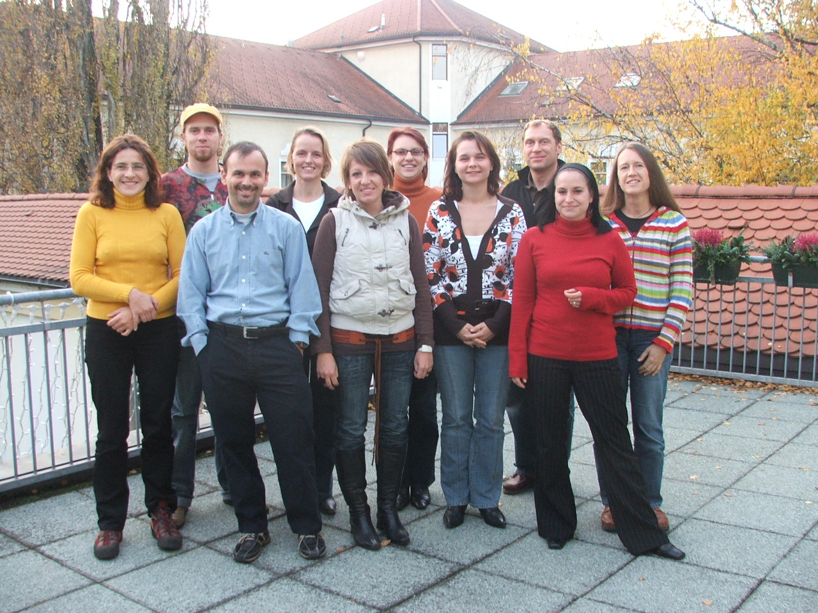
Graz - Workshop | November 2007

Slide 27
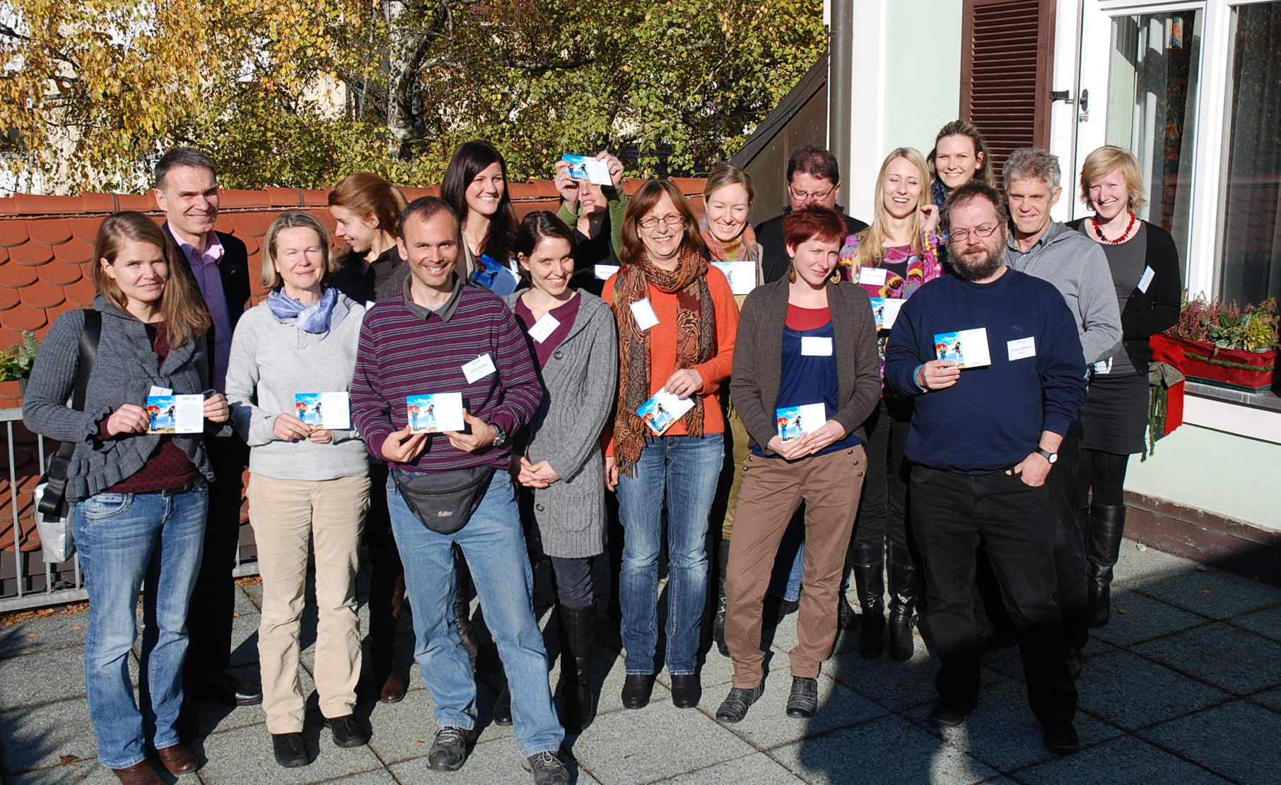
Graz - Workshop | November 2011

Slide 28
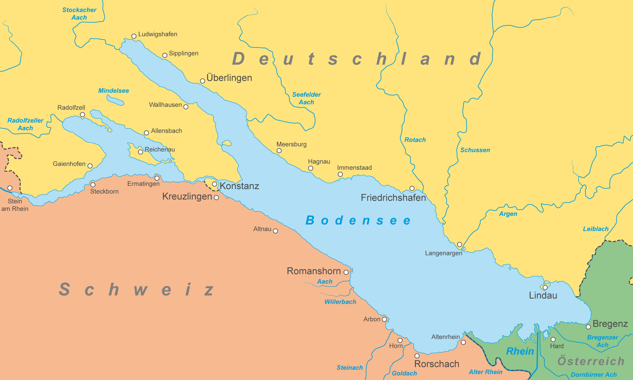
feel-ok | Ein drei-Länder-Programm

Slide 29
Weitere Videos
feel-ok.ch/onlineVortraege
Einsatz von feel-ok.ch mit Jugendlichen
Die Strategie von feel-ok.ch

